Slide 1
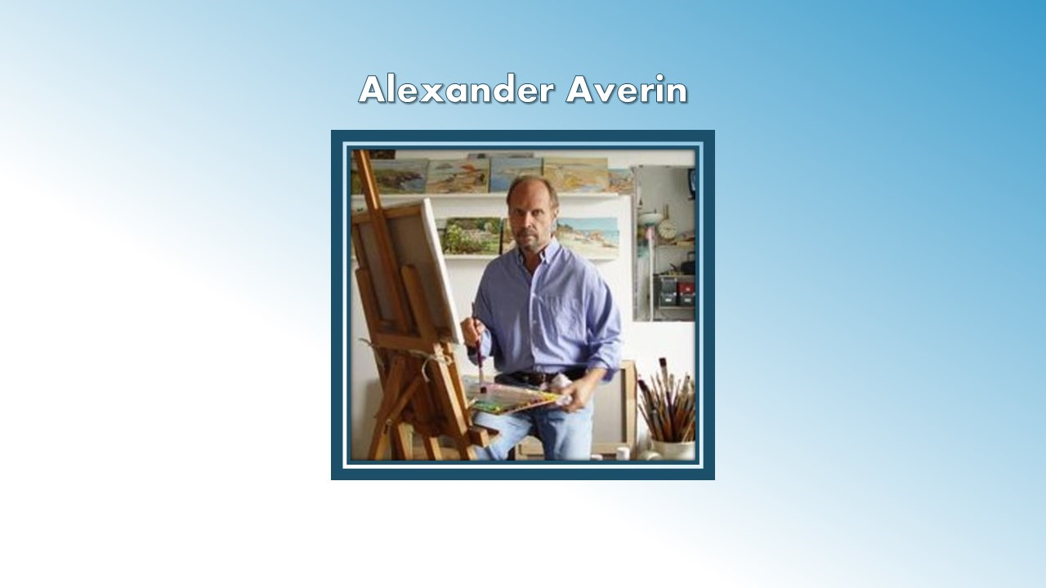
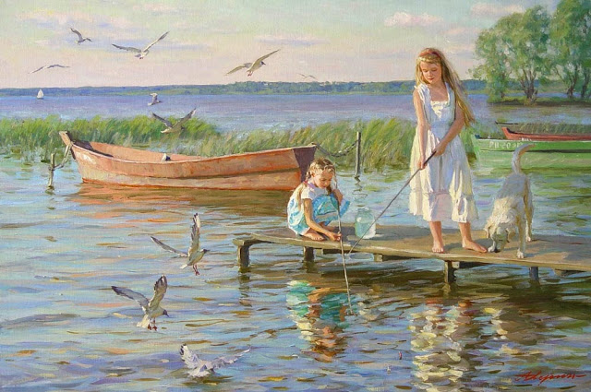

Belas obras do pintor Alexander Averin
BIAJOVA SLIDES
Avanço Automático

Slide 2
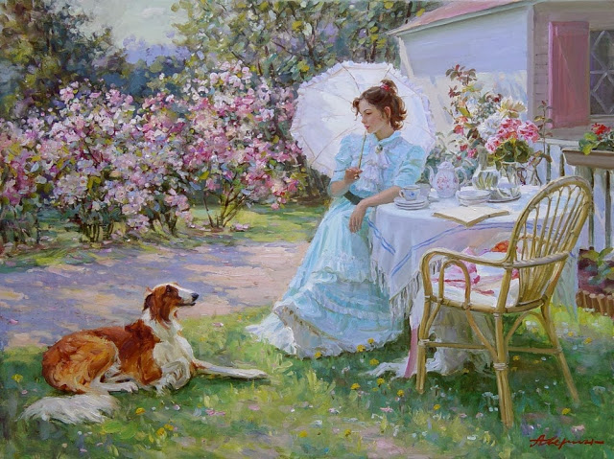
Alexander Averin, nasceu em 1952 em Noginsk,
perto de Moscovo. Aprendeu a sua técnica com o pintor
Dmitri Yorontnov na Escola de Belas Artes " Souvenir de
I'An 1905 ". Durante muitos anos especializou-se em
retratos. O seu estilo é puramente realista , com uma
forte influência dos pintores russos do final do século 19,
geralmente retratando cenas domésticas num crepúsculo
suave . Como Pavel Fedotov , pintor favorito de Averin ,
ele trabalha ao ar livre, usando o ambiente
como fonte de inspiração.

Slide 3
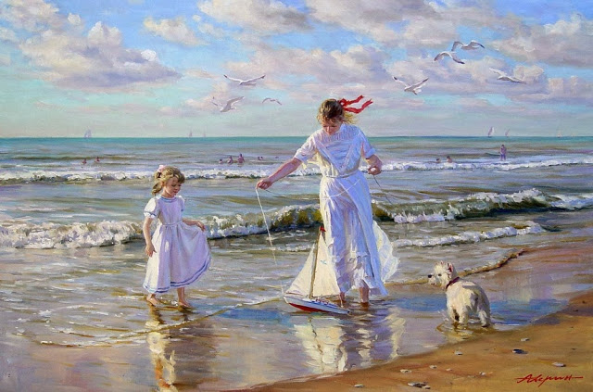
Quase que se consegue sentir nas pinturas do artista,
a respiração fresca do mar Báltico , a transparência do ar
e do clima, e a alegria das crianças brincando à beira mar.
Divaga-se o olhar admirando as cores e encanto dos prados
revestidos com tapetes de flores.
O tema principal das suas pinturas são cenas do quotidiano
com belas jovens e crianças inseridas em cenários
de prados, jardins floridos, encostas de rio
e paisagens do mar.

Slide 4
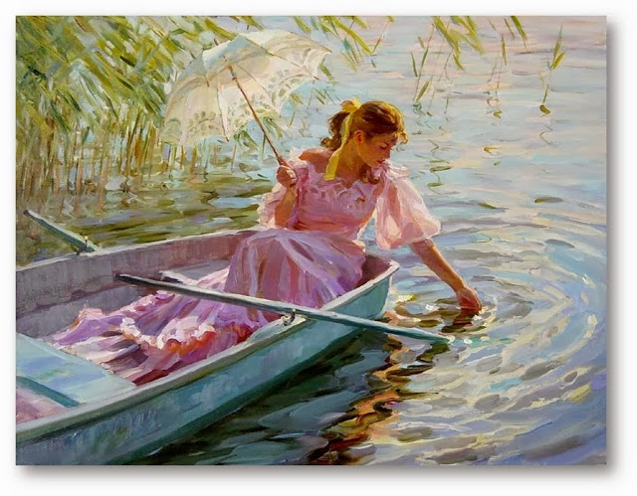

Slide 5
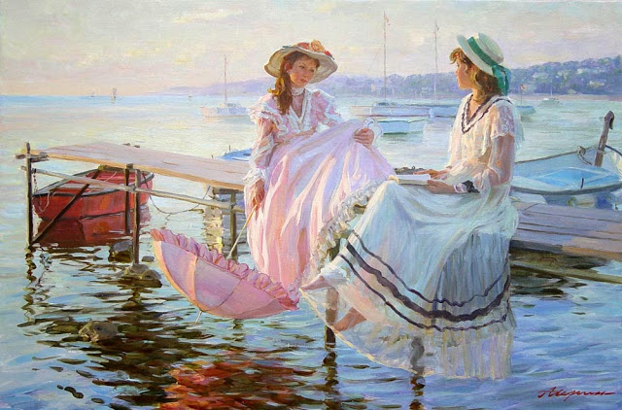

Slide 6
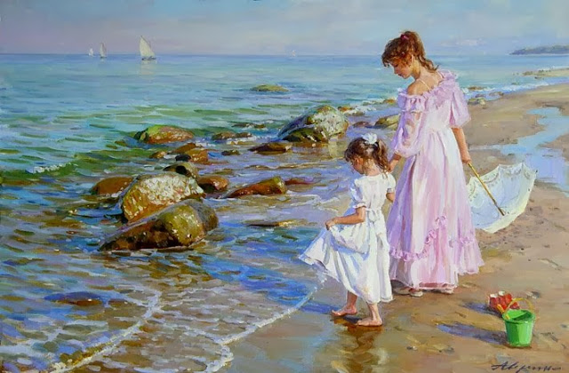

Slide 7
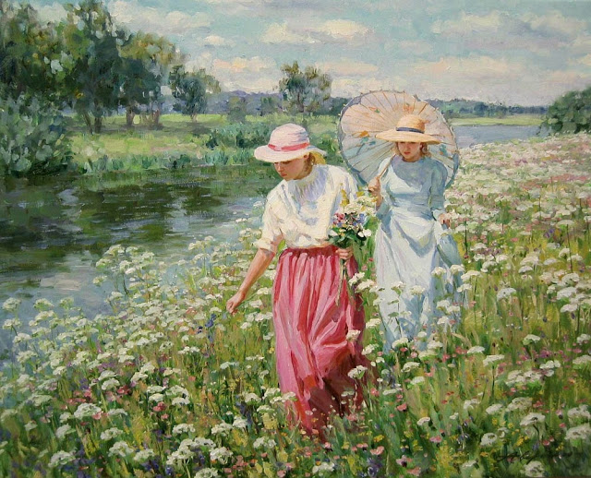

Slide 8
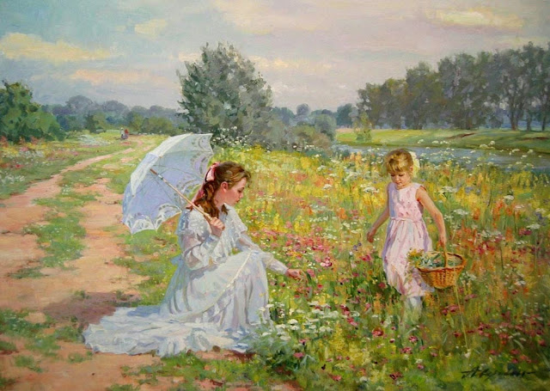

Slide 9
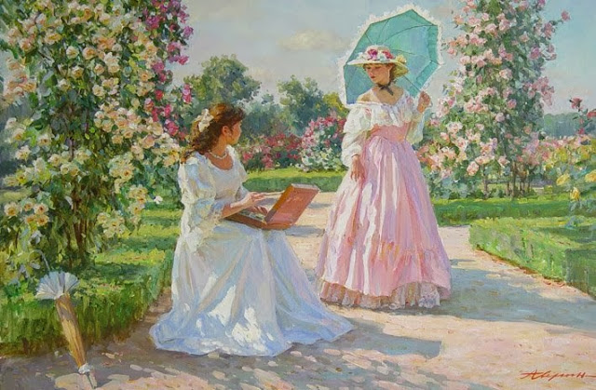

Slide 10
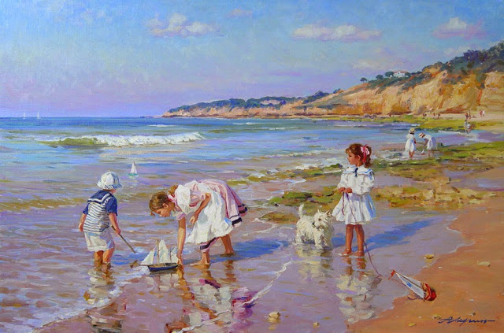

Slide 11
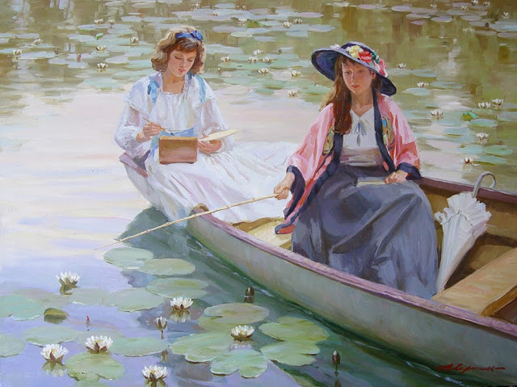

Slide 12
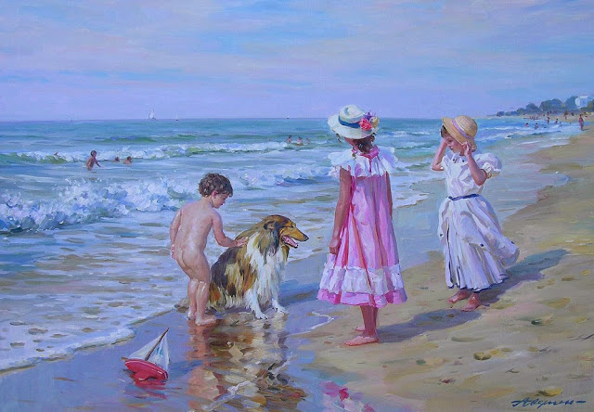

Slide 13
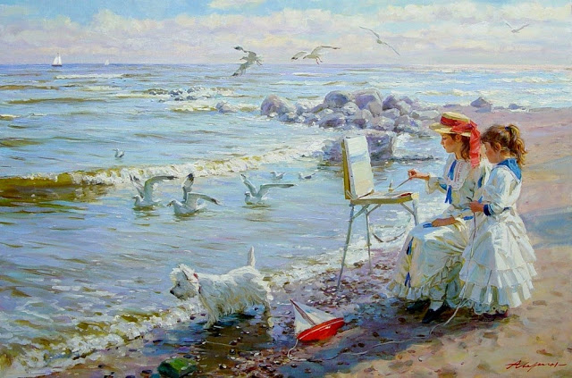

Slide 14
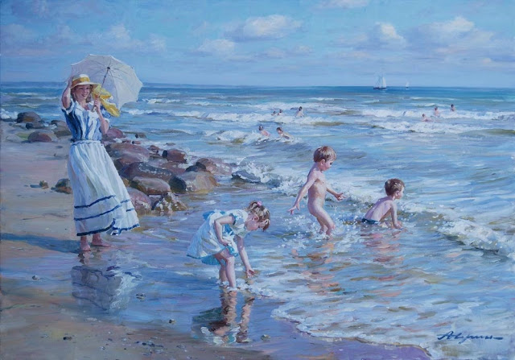

Slide 15
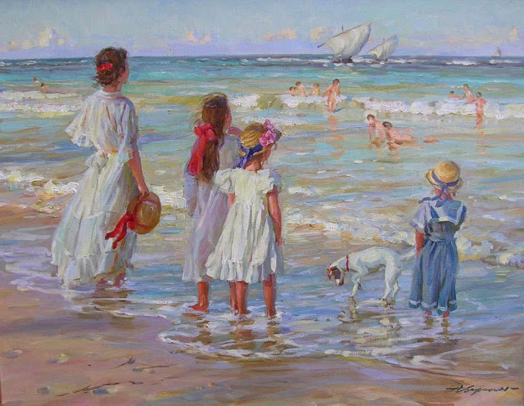

Slide 16
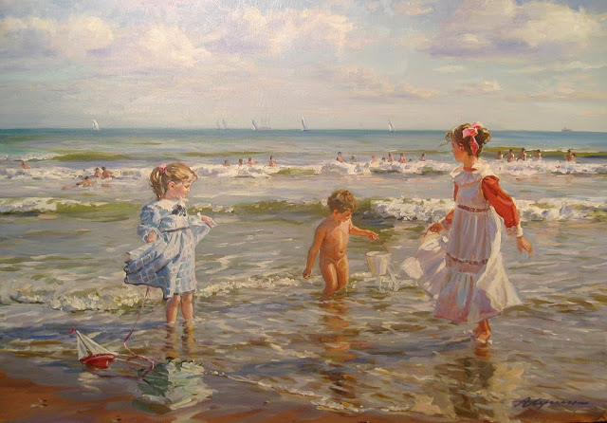

Slide 17
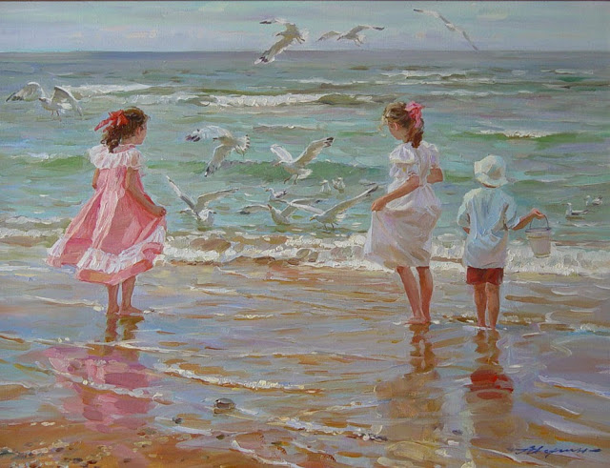

Slide 18
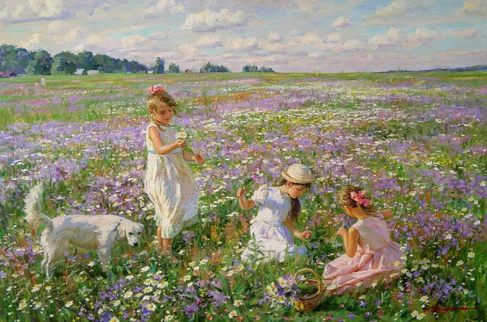

Slide 19
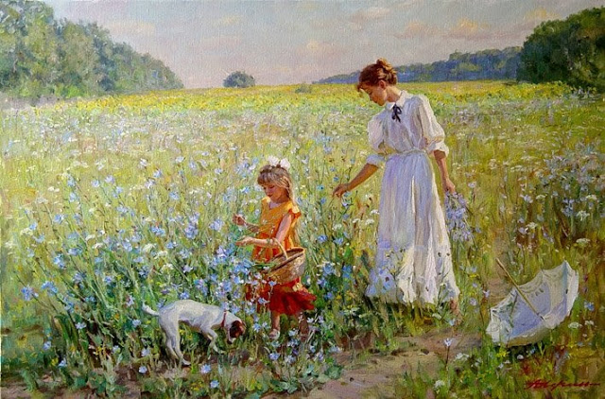

Slide 20
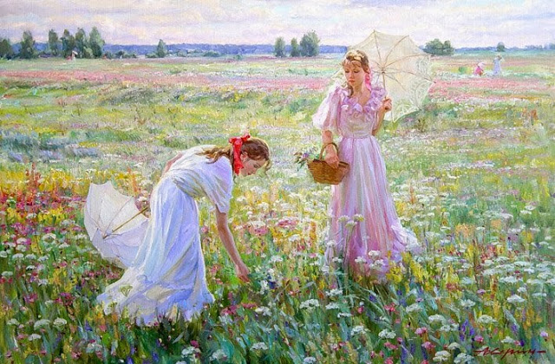

Slide 21
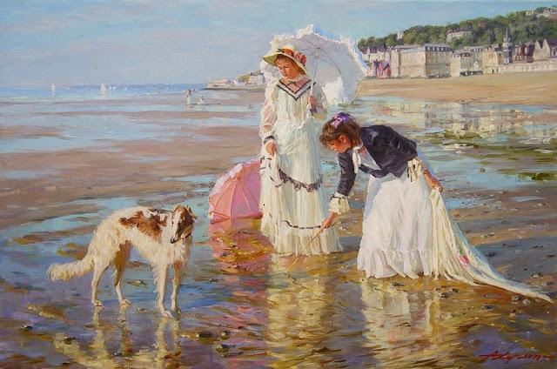

Slide 22
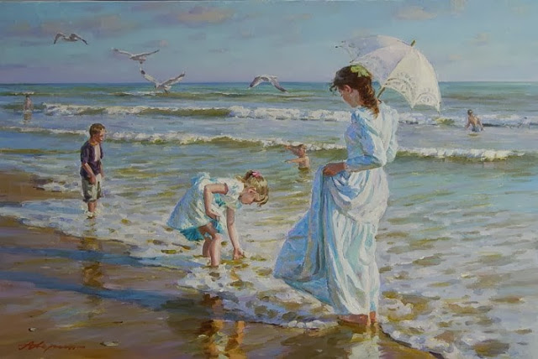

Slide 23
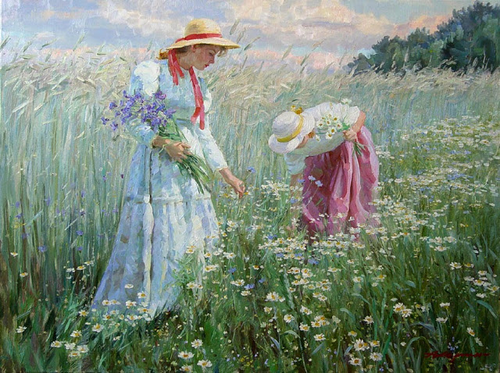

Slide 24
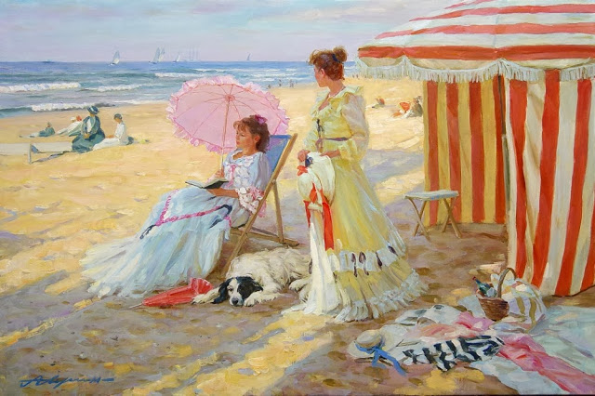

Slide 25
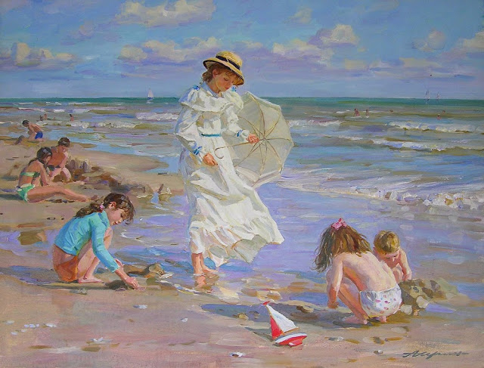

Slide 26
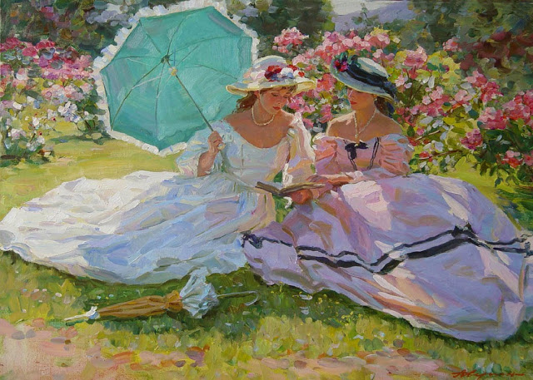

Slide 27
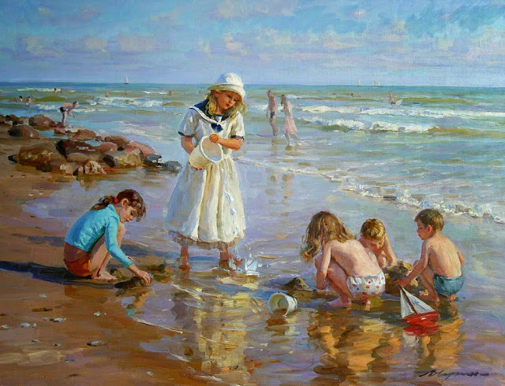

Slide 28
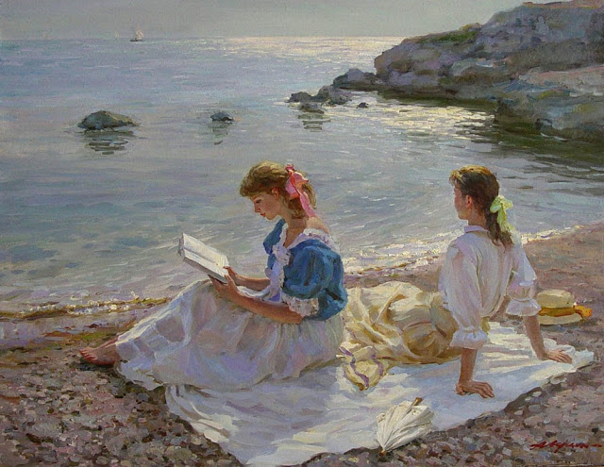

Slide 29
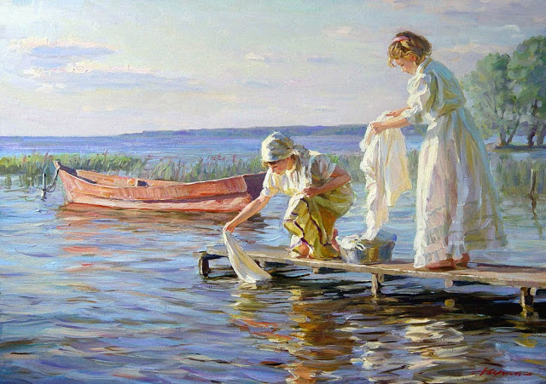

Slide 30
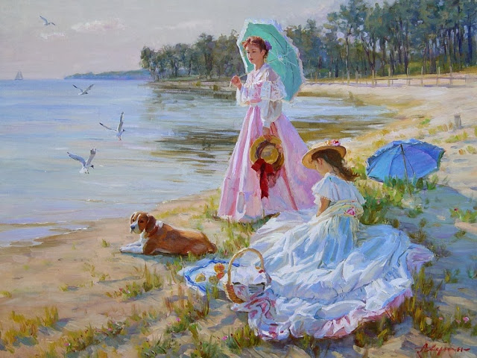


BIAJOVA SLIDES
<&>
AMOR À VIDA
Autor: Alexander Averin
Imagens: Internet
Música: Memories
Formatação: Bia Vasconcellos
bvbiavasconcellos@gmail.com
www.Sergrasan.com/biajovaartes
www.youtube.com/user/bvbiavasconcellos

